Slide 1

Naantalin mikroliikenneluvan lupaehtojen kartat ja selitteet
Ajokieltoalue
Nopeusrajoitusalue 20 km/h
Pysäköintikieltoalue

Slide 2
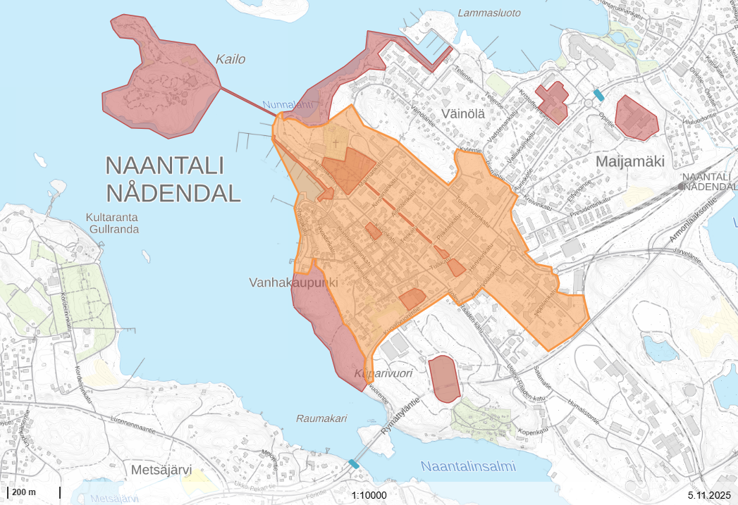
Keskusta, Kultaranta, Maijamäki

Slide 3
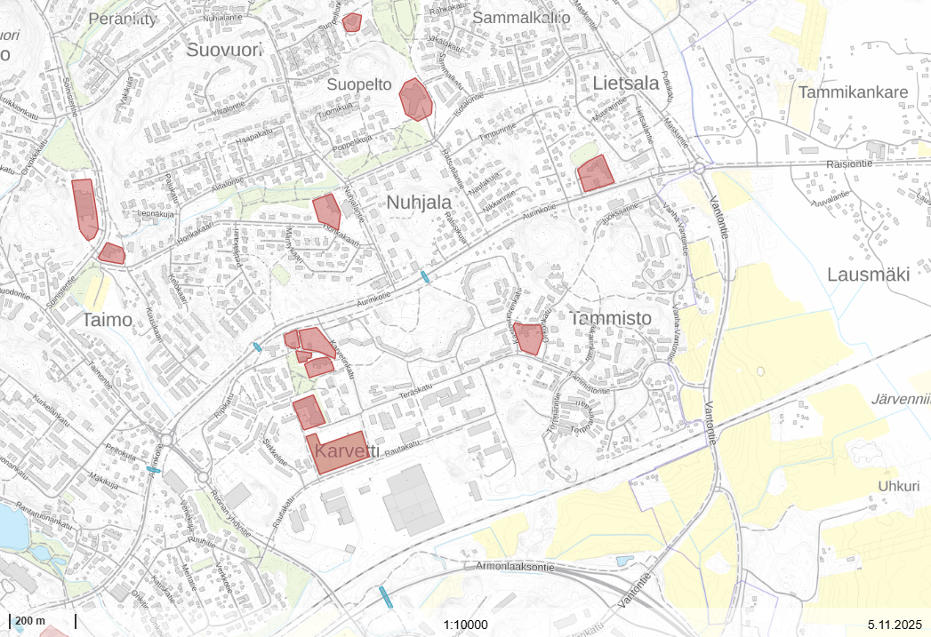
Taimo, Karvetti, Lietsala, Nuhjala

Slide 4
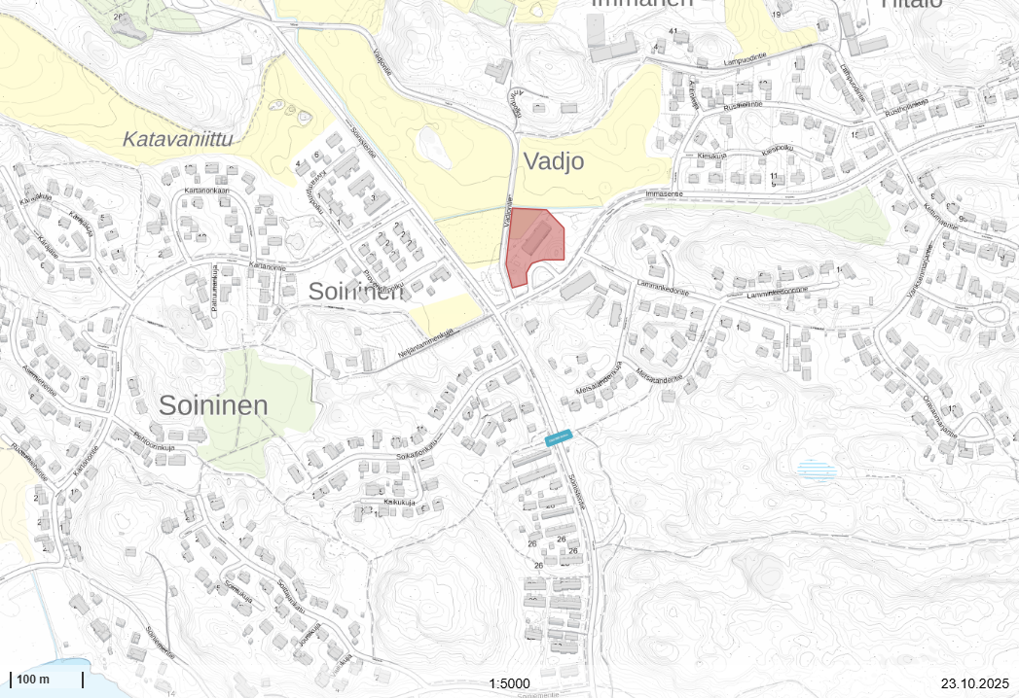
Immanen, Soininen

Slide 5
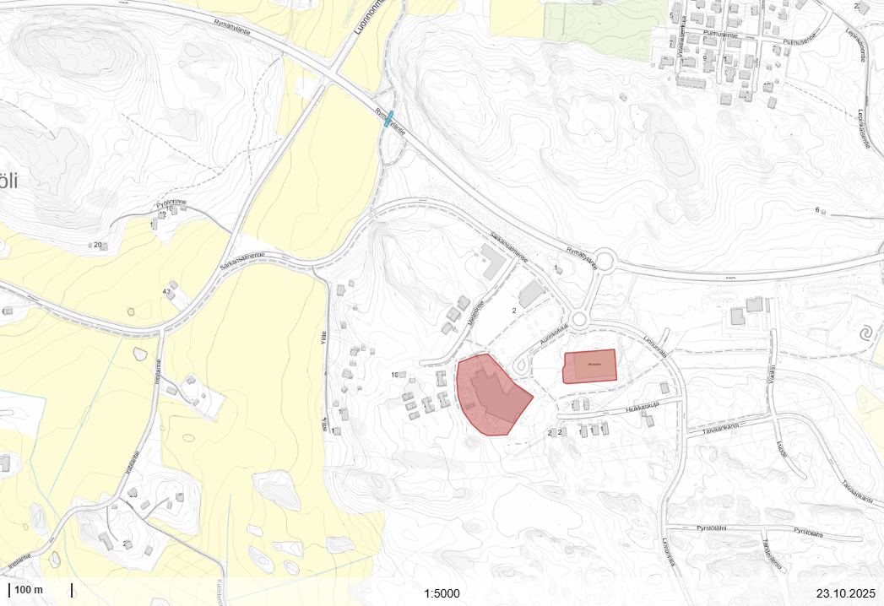
Luonnonmaa, Rymättyläntie

Slide 6
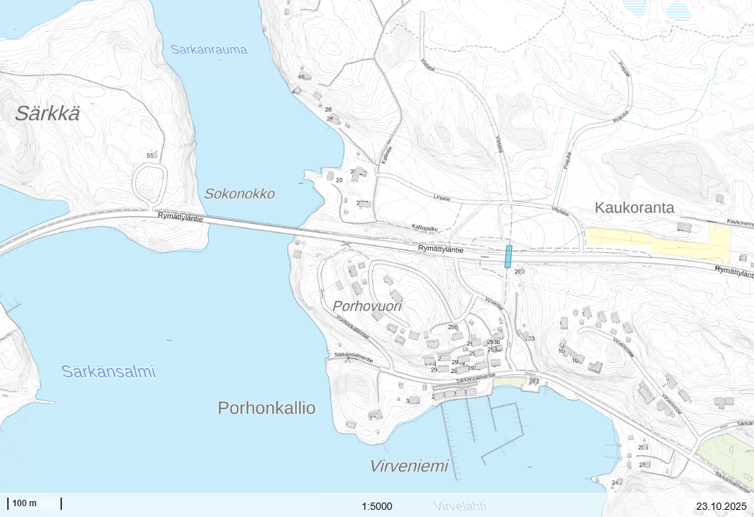
Virpi, Porhonkallio

Slide 7
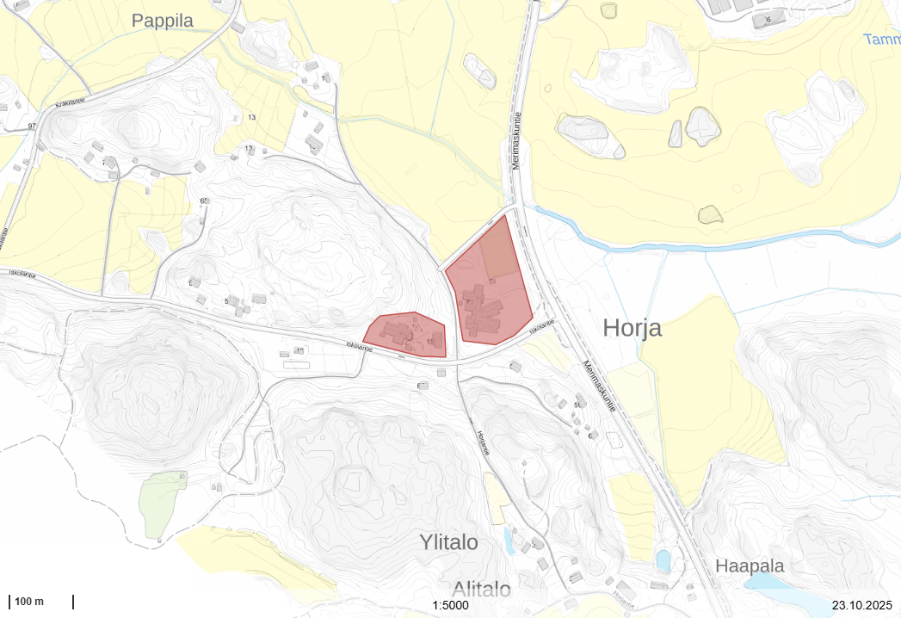
Merimasku

Slide 8
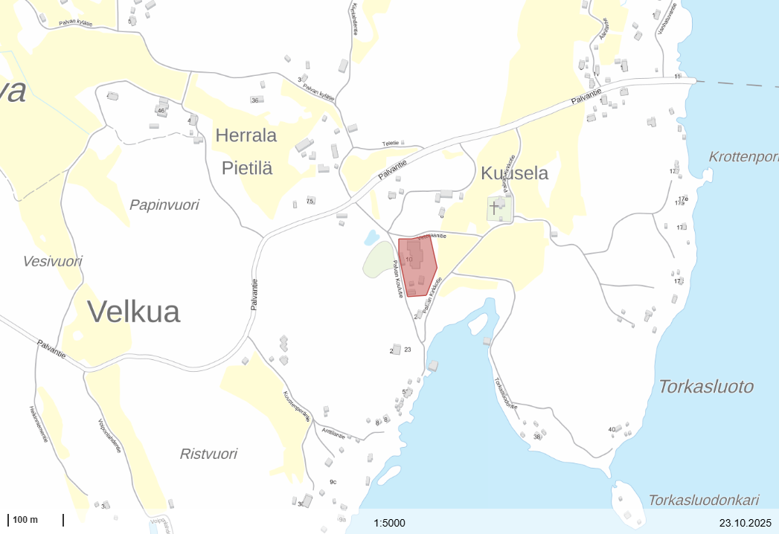
Velkua, Palva

Slide 9
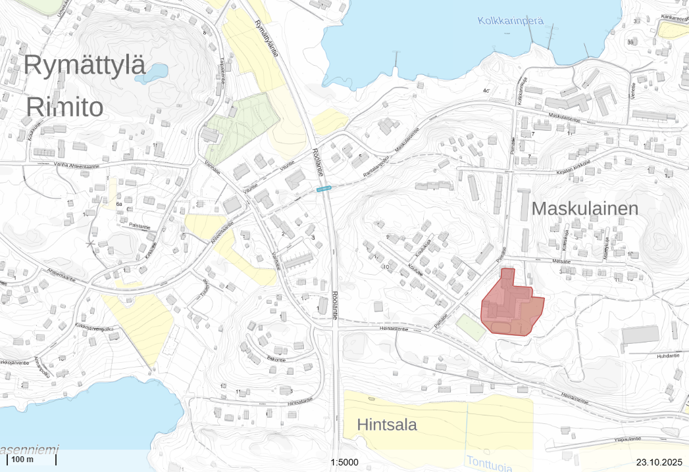
Rymättylä

